Slide 1
A gombakirály

Slide 2
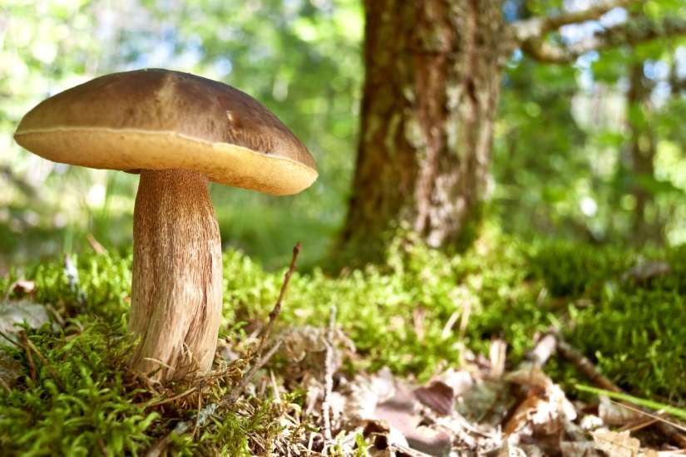
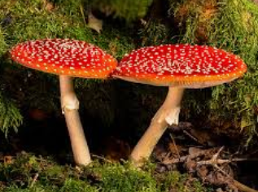
Hallgasd meg a dalt! Miről szól?
https://www.youtube.com/watch?v=VM6_36LL05w
Hol szedi a gombát a kislány?
Milyen gombákat tesz a kosarába?
Melyik gombát nem viszi magával?

Slide 3
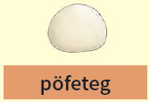
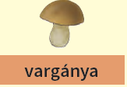
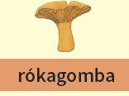
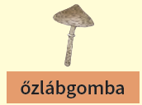
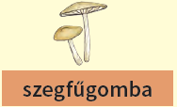
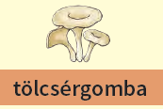
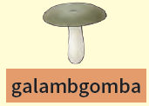
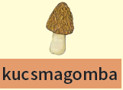
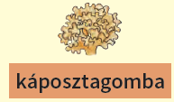
Olvasd egymás után az egyre hosszabb szavakat! Ismételd meg az olvasást addig, amíg egy hibát sem ejtesz közben!

Slide 4
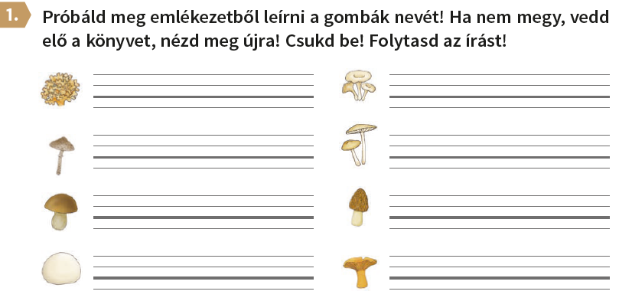
Olvasás mf. 41.o.
káposztagomba
tölcsérgomba
őzlábgomba
szegfűgomba
vargánya
kucsmagomba
pöfeteg
rókagomba
KATTINTS!
ELLENŐRIZZ!

Slide 5
Kösd össze leginkább összeillő, rokon jelentésű párokat!
legalkalmasabb
szerény
legméltóbb
jószándékú
nem hivalkodó
legjobb
halk szavú
legrátermettebb
örömet szerző
csendes
KATTINTS!
ELLENŐRIZZ!
temérdek
nagyon sok

Slide 6
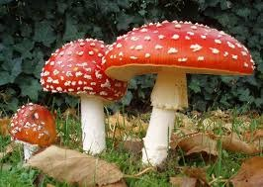
Olvasd el a kattintásra megjelenő szavakat!
tanakodtak
megpillantották
megállapodtak
engedelmeskedni fog
mérgelődött
skarlátkalpag
vörös kalap

Slide 7
Olvasd el a szavakat! Számold meg hányszor írtam le helyesen a kiemelt szót!
követség
kövecség
követség
követség
kövétség
kövestég
köveség
KATTINTS!
ELLENŐRIZZ!

Slide 8
Olvasd el az egyre bővülő mondatokat!
Megpillantották.
Hirtelen megpillantották.
Rejtekében hirtelen megpillantották.
A fák árnyas rejtekében hirtelen megpillantották.
S ekkor a fák árnyas rejtekében hirtelen megpillantották.

Slide 9
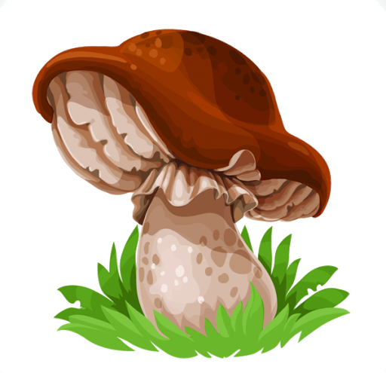
Hallgasd meg A gombakirály lengyel népmesét!
Mit gondolsz, miért….
…kell a gombáknak király?

Slide 10
Olvasd el a mesét az Olvasókönyv 99. oldalán
Húzd alá a szövegben:
szereplők
idő
helyszín
ismeretlen szavak
Karikázd be:
Mely gombák nem szerepeltek a képeken?

Slide 11
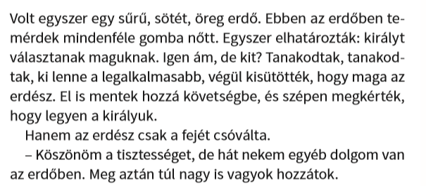
Olvasd el újra a kiemelt részeket! Válaszolj a kérdésekre, majd kattints, ellenőrizz!
1. Mi volt a gombák terve?
2. Kit kértek fel királyuknak?
3. Mi volt az erdész válasza?

Slide 12
1. Miben állapodtak meg a gombák?
2. Miért gondolta a galóca, hogy ő lehetne a király?

Slide 13
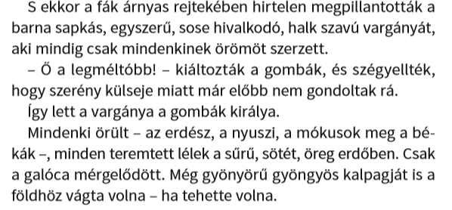
1. Miért választották a vargányát?
2. Hogyan érezte magát a gyilkos galóca a döntés után?

Slide 14
Olvasás mf. 41.o.
Az erdészt.
A légyölő galóca
Szépségével, gonoszságával dicsekedett.
A szerény vargányát.
KATTINTS!
ELLENŐRIZZ!

Slide 15
Válaszd ki a mesére igaz állításokat a mondatpárok közül!
1. A mesének gombák a szereplői.
A mesének emberek a szereplői.
2. A szereplők nem hasonlítanak az emberekre.
A szereplőknek emberi tulajdonságai vannak.
3. Az erdész elvállalta, hogy a gombák királya legyen.
Az erdész nem vállalta el, hogy a gombák királya legyen.
4. A gombák végül maguk közül választottak királyt.
A légyölő galócát szépsége miatt megválasztották királynak.
KATTINTS!
ELLENŐRIZZ!

Slide 16
5. A gombák a szerény vargányát választották királyuknak.
A gombák nem tudtak választani.
6. A szerénység az embernél is jutalmat érdemel.
A szerénység a gombáknál sem érdemel jutalmat.
7. Az emberi gonoszság is mérgező lehet.
Az emberi jóság is mérgező lehet.
8. A mese tanulsága, hogy nem a külső számít, hanem az ész és a szív!
A mese tanulsága, hogy csak a külső számít!
KATTINTS!
ELLENŐRIZZ!

Slide 17
Miről NEM olvastál a mesében? Válaszd ki a mondatok számát!
1. A gombafajták tulajdonságairól.
2. A gombák királyának megválasztásáról.
3. Az erdész indokairól, amiért nem fogadta el a királyságot.
4. Hány ehető gombafajta létezik.
5. Megtudtam, hogy a légyölő galóca mérgező.
KATTINTS!
ELLENŐRIZZ!
5. Megtudtam, hogy a vargánya a gombák királya.

Slide 18
Milyen emberi értékekre hívta fel a figyelmedet ez a mese? Válaszd ki!
A mese az őszinteség fontosságára hívja fel a figyelmet.
A mese a külső szépség fontosságára hívja fel a figyelmet.
A mese a szerénység fontosságára hívja fel a figyelmet.
A mese a becsületesség fontosságára hívja fel a figyelmet.
A mese a jóság fontosságára hívja fel a figyelmet.
KATTINTS!
ELLENŐRIZZ!

Slide 19
Tedd sorrendbe az eseményeket! Írd le sorrendben a vázlatpontokat a füzetedbe!
2.
Az erdész visszautasította a kérést.
4.
A légyölő galóca bizonygatta alkalmasságát.
1.
A gombák elhatározták, hogy királyt választanak.
3.
Több jelöltjük is volt a gombáknak.
6.
Mindenki örült a döntésnek, kivéve a galóca.
5.
A vargányára esett a választás.
KATTINTS!
ELLENŐRIZZ!

Slide 20
Nagyon ügyesen dolgoztál!

Slide 21
Ha még nem fáradtál el, olvasd el ezt a rövid ismertetőt a gombákról!
A gomba se nem növény, se nem állat. Egyszerűen élőlény, gomba.
A kalapos gombák kalapja alján a lemezek között spóra található. Ezzel szaporodik.
A talajban nem gyökere van, hanem tönkjét gombafonalak tartják. A gombafonalak sokasága telepet alkot. A telepekből sok gomba nő ki egyszerre. Aki a gombát kiráncigálja a földből, elpusztítja akár az egész telepet.
A kalapos gombák segítik termővé tenni a talajt. Az ehető gombák fogyasztása nagyon egészséges.

Slide 22
- Milyenek ezek a gombák valójában?
- Melyik ehető?
- Néhány dián megfigyelheted őket.
Nagyon izgalmas élmény gombát szedni az erdőben.
A gombaszedés azonban szakértelmet kíván.
A mérgező gombák érintése is veszélyes!
Ne nyúlj hozzá egyetlen gombához sem!
Csak gombaszakértő által vizsgát gombát lehet megenni!

Slide 23
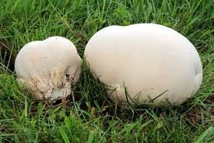
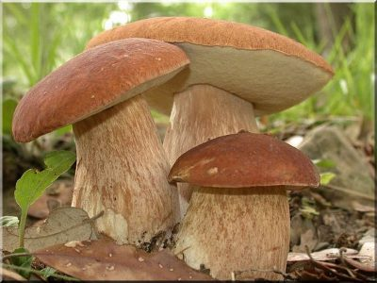
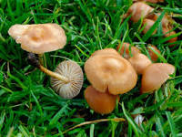
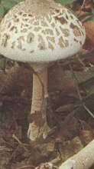
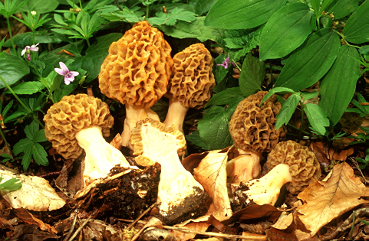
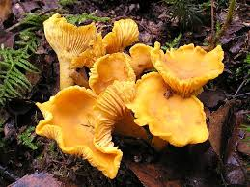
Ehető gombák
óriás pöfeteg
vargánya
szegfűgomba
nagy őzlábgomba
kucsmagomba
rókagomba
káposztagomba

Slide 24
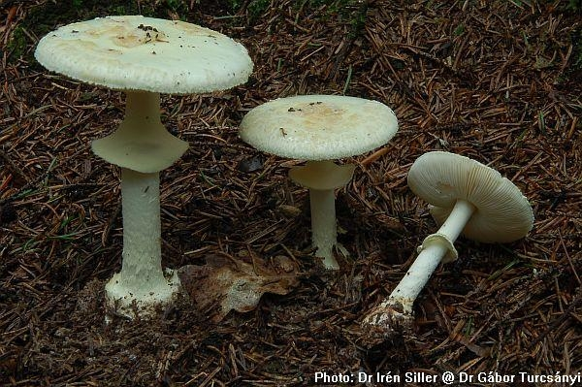
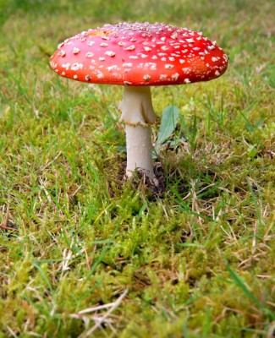
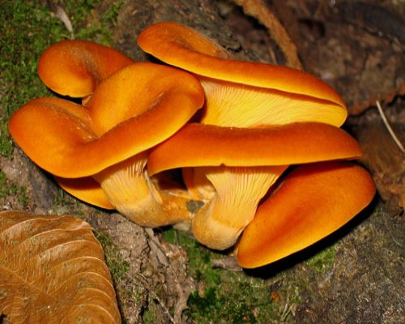
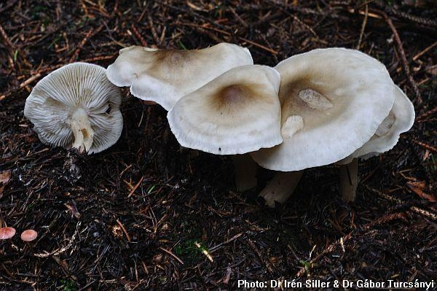
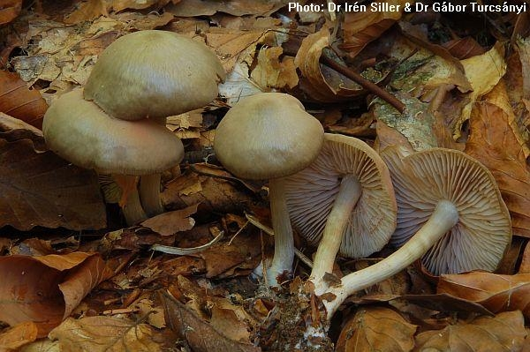
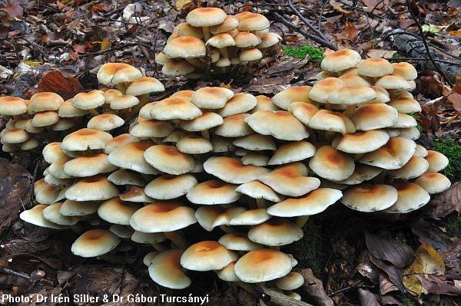
Mérgező gombák
párducgalóca
légyölő galóca
világító tölcsérgomba
szappanszagú pereszke
döggomba
sárga kénvirággomba

